Slide 1
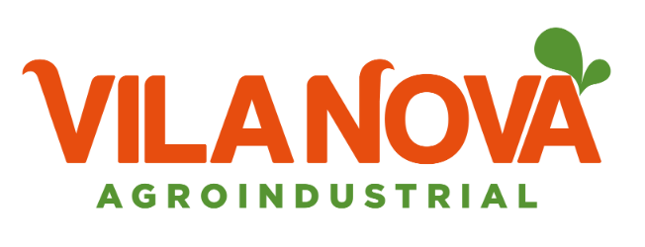
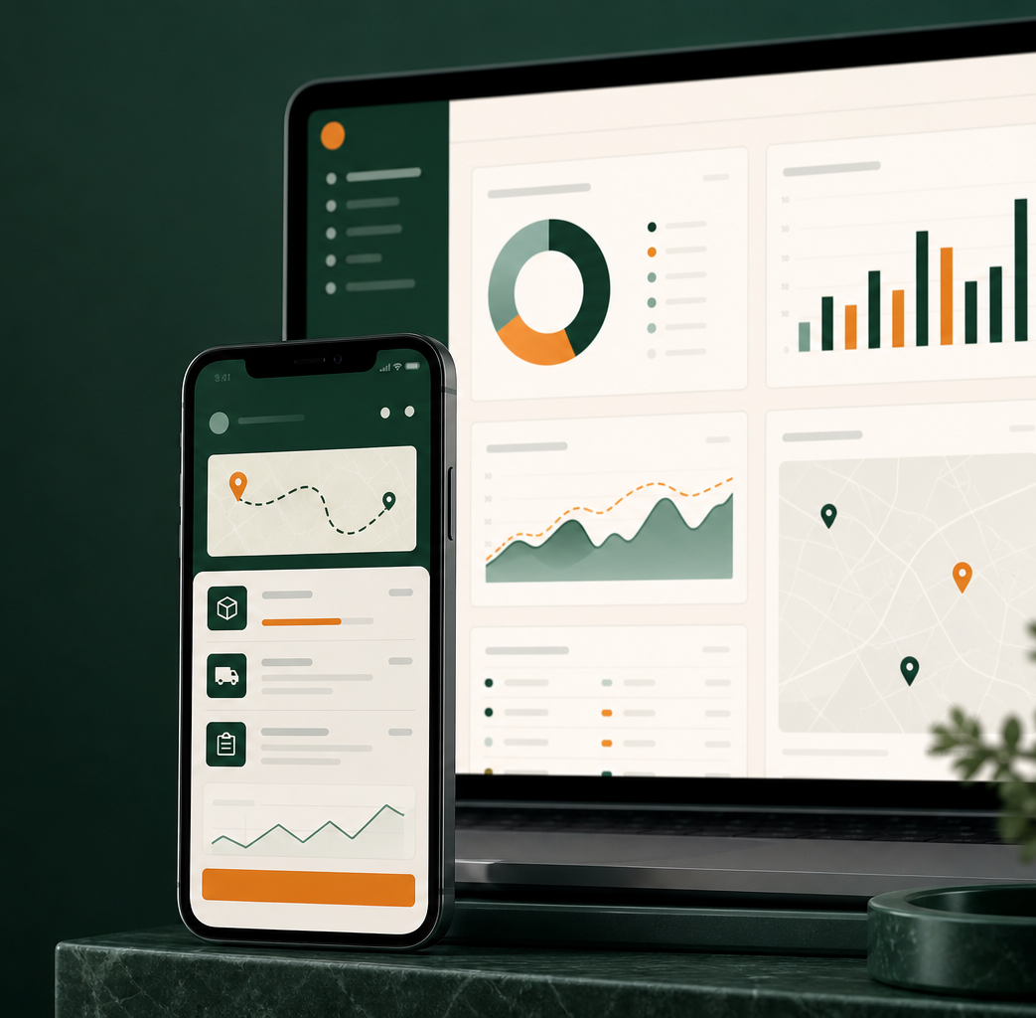
PRIMEIRA VERSÃO DO CONTROLE
Controle de Subprodutos
App no campo + dashboard para gestão em tempo de decisão.
CAMPO
GESTÃO
Registro no app com evidência operacional.
Dashboard para dados e pendências.
Piloto monitorado de subprodutos | Desenvolvido por Vinicius Dev

Slide 2
MVP DE CONTROLE OPERACIONAL
Controle de Subprodutos: piloto monitorado
Do registro solto ao dashboard: app no campo, balança e gestão enxergam o mesmo dado.
PONTOS POSITIVOS DA APLICAÇÃO E CONTROLE
DECISÃO
O piloto cria controle e dados visíveis para gestão
Aprovar o MVP como piloto monitorado
Rastreabilidade ponta a ponta
Exibição de dados para gestão
Motorista, placa, ticket, GPS, fazenda e subproduto juntos.
Viagens, volumes, pendências e filtros no dashboard.
06/07: teste em campo. 17/07: entrada planejada com rotina validada.
Conferência mais rápida
Controle preventivo
Balança x campo mostra divergências e reduz retrabalho.
Pendências aparecem cedo e facilitam a correção.
Antes
Agora
Sem controle central e sem dados visíveis.
App, dashboard e pendências rastreáveis.
FLUXO CORRIGIDO
1
Pesagem na balança
→
2
Registro no app no campo
→
3
Retorno à indústria
→
4
Dashboard e análise
Menos relato. Mais evidência operacional.
CRONOGRAMA DE IMPLANTAÇÃO
06/07
07–10/07
11–15/07
17/07
Teste no campo.
Ajustes app + painel.
Validação dos dados.
Entrada em ação.
Base: fluxo operacional informado pela equipe. | Desenvolvido por Vinicius Dev

